Slide 1

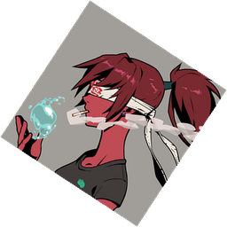
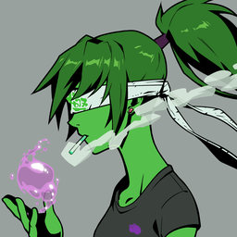
Detecting Copied NFT Images
Replacing a broken signal in an NFT copymint detector
original
rotated copy
recoloured copy
Rabea Yassin · Ahmad Nassar
Instructor: Eran Tavor
1

Slide 2
The Result, Up Front
+14.2
ORB — our replacement
90.6
F1 points
sHash — the paper's signal
We replaced one piece of an existing detector.
That piece got 14 points better at what it was built for.
76.4
F1 score on the edits sHash was designed for
And we gave the old piece an unfair advantage first.
2

Slide 3
What We'll Cover
1.
The paper we started from — the problem, and their solution
2.
What we set out to build — a faster version
3.
What we found instead — one of their four signals is broken
4.
What we replaced it with — and how it works
5.
Results, lessons, what's next
3

Slide 4
The Problem: Small Edits Defeat Exact Matching
A copymint takes someone's artwork, edits it a little, and sells it as new.
Exact hashing can't see it
SHA-256(original) 7e3565cbc039c585…
SHA-256(the copy) 6941987a9f1664a7…
One changed pixel gives a completely unrelated result.
the original
So you need a fingerprint of what the image looks like
aHash(original) f8c08087f7f2f121
aHash(the copy) f8c08087fffaf121
2 bits different out of 64 — similar pictures, similar fingerprints. That works.
But rotate and mirror the same image and it moves 37 bits. That blind spot is where our project starts.
the copy — colours changed
4

Slide 5
What the Researchers Built
Four fingerprints per image — each survives a different kind of edit. At least two must agree to call something a copy.
aHash
the rough brightness layout
search tree
pHash
the coarse shapes
search tree
Query image
one NFT to check
2 of 4
agree?
hsvHash
the mix of colours
search tree
sHash
pieces of the image — their answer to cropping
search tree
Two agreeing is what keeps the false alarms down — no single fingerprint survives every edit.
5

Slide 6
What We Set Out to Build
Our original goal was efficiency — make their detector cheaper to run. The idea: an edit classifier.
aHash tree
the edit classifier
what kind of edit is this?
pHash tree
query image
hsvHash tree
skipped
sHash tree
skipped
fewer searches per query
To build it we had to understand exactly what each of the four signals does — and that is where the project changed.
(We'll come back to it at the end.)
6
Notes:
המטרה המקורית שלנו הייתה יעילות — להפוך את הגלאי לזול יותר להרצה.
הרעיון היה edit classifier: להסתכל קודם על התמונה, להבין איזה סוג עריכה היא עברה, ולהריץ רק את החיפושים שבאמת יכולים לעזור.
אם אפשר לזהות שתמונה עברה פיקסליזציה, אין טעם לחפש בעץ של sHash — הוא נשבר בדיוק על זה.
אז פחות חיפושים לכל בדיקה.
אבל כדי לבנות את זה, היינו צריכים להבין בדיוק מה כל אחד מארבעת הסיגנלים עושה, ואיפה כל אחד נשבר — ושם הפרויקט השתנה.
מעבר:
„וכשהסתכלנו מקרוב על הסיגנל הרביעי, sHash, גילינו שהוא לא עובד.”

Slide 7
What We Found: sHash Isn't a Distance
sHash cuts an image into pieces and fingerprints each piece. Comparing two images means matching the two lists — and that comparison runs one way.
Image A
A compared to B = 2
Image B
3 pieces
4 pieces — one has no match in A
B compared to A = 10
Same two images. Two different answers. That is not a distance.
In the data file the authors shared with us, the reported distance matches one direction on all 1,802 pairs — and the other direction on only 240.
7
Notes:
sHash חותך את התמונה לחלקים, ומחשב טביעת אצבע לכל חלק — כלומר תמונה אחת נותנת רשימה, לא מספר אחד.
כדי להשוות שתי תמונות, מתאימים בין הרשימות: לכל חלק של A מוצאים את החלק הכי קרוב ב־B, ועושים ממוצע.
עכשיו תראו מה קורה כשב־B יש חלק שאין ב־A.
* אנחנו מניחים שלחלקים דומים יש הפרש של 2 ולחלקיים ממש זרים יש הפרש של 34*
בכיוון מ־A ל־B, החלק העודף לא נכנס לחישוב בכלל — כל חלק של A מצא התאמה טובה, אז הממוצע הוא 2. בכיוון מ־B ל־A, לאותו חלק אין שום התאמה, אז הוא מוסיף 34 לחישוב, והממוצע הוא 10.
אותן שתי תמונות — שתי תשובות שונות. זה לא מרחק. וזה לא רק תיאורטי: בקובץ הנתונים שהכותבים שיתפו איתנו, המרחק המדווח מתאים לכיוון אחד בכל 1,802 הזוגות — ולכיוון השני רק ב־240. אגב, זה גם מה שאפשר לנו לוודא שהמימוש שלנו זהה לשלהם.
מעבר: „לבד, זה סתם קוריוז. הבעיה היא במה שעושים עם המספר הזה.”

Slide 8
Why That Breaks the Search
The tree saves time by skipping branches. That only works if the direct route is never longer than the detour.
🐱🐶
What the tree assumes
If A is close to B, and B is close to C, then A can't be far from C. So it skips whole branches without looking at them.
B a cat and a dog
2
16
What sHash actually gives
A composite image sits close to two unrelated ones at the same time. The assumption is simply false.
🐱
🐶
30
The tree throws away a branch holding a real copy — and nothing looks wrong.
A a cat
C a dog
A to C is 30 — but the tree assumed at most 2 + 16
8
Notes:
עץ החיפוש מהיר כי הוא מדלג על ענפים.
הוא יכול לעשות את זה רק אם המרחקים שומרים על כלל אחד: הדרך הישירה אף פעם לא ארוכה יותר מהעקיפה — אי־שוויון המשולש.
* בדוגמה הזאת אנחנו מניחים: בין שני חלקים של אותה חיה המרחק הוא 2, ובין חתול לכלב המרחק הוא 30 *
הנה מה שמשתבש. תמונה A היא חתול. תמונה C היא כלב. תמונה B היא תמונה שיש בה את שניהם.
[להצביע על B]
בגלל ש־sHash משווה חלק־חלק, B נראית קרובה ל־A — יש בה חתול — וקרובה ל־C, כי יש בה כלב.
מ־A ל־B זה 2. מ־B ל־C זה 16. אז לפי הכלל, A ל־C יכול להיות לכל היותר 18.
אבל A ל־C זה בפועל 30 — יותר מ־2 ועוד 16. הכלל פשוט לא מתקיים.
וברגע שהוא לא מתקיים, הדילוגים של העץ כבר לא בטוחים.
איך זה הופך להעתק שמפוספס:
נגיד ש־B יושבת בשורש העץ, ומתחתיה שמור העתק אמיתי של החתול — במרחק 16 ממנה, בגלל הכלב של B.
מגיעה שאילתה של חתול. המרחק שלה ל־B הוא 2.
העץ בודק רק ענפים שקרובים ל־2, אז הענף של 16 נראה לו רחוק מדי — והוא מדלג עליו.
אבל שם בדיוק ישב ההעתק שחיפשנו — במרחק 2 בלבד.
שום דבר לא קורס. שום שגיאה לא מופיעה.
המערכת פשוט מפספסת העתקים בשקט — והעתק שמפוספס זו בדיוק הטעות שאנחנו לא יכולים להרשות לעצמנו.
מעבר: „אז הפסקנו לנסות להאיץ אותו — והחלפנו אותו.”

Slide 9
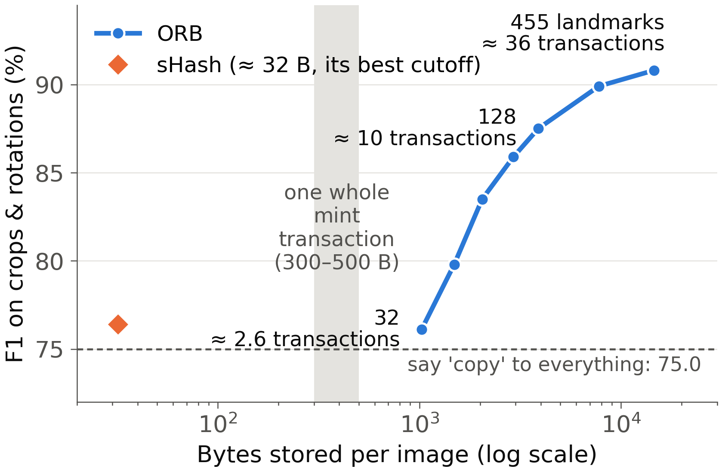
Our Replacement — and What It Costs
We swapped sHash for ORB: matching real features between two images, instead of one fingerprint.
Why ORB
It handles cropping and rotation properly — that was sHash's job.
It can be searched honestly: its data fits an index that actually works.
The honest part, before the results
The paper stores the four fingerprints inside each mint transaction on the blockchain. They fit easily. ORB does not.
We measured the whole size-versus-accuracy curve. Shrink ORB and the best usable point (3.9 KB) is still about 10 whole transactions — so we report this as a finding, not a footnote.
9
Notes:
אז החלפנו את sHash ב־ORB.
במקום לדחוס את התמונה לטביעת אצבע אחת, ORB מתאים נקודות ציון אמיתיות בין שתי התמונות.
שתי סיבות: הוא עושה את העבודה של sHash — חיתוכים וסיבובים — כמו שצריך,
ובניגוד ל־sHash, אפשר לשמור את הנתונים שלו באינדקס שבאמת עובד — אחמד יראה איך בשקופיות הבאות.
ועכשיו החלק הכן, לפני כל תוצאה.
כל הרעיון של המאמר הוא לשמור את טביעות האצבע בתוך טרנזקציית ה־mint עצמה, על הבלוקצ׳יין.
טרנזקציה כזו, לפי המאמר, היא בערך 300 עד 500 בתים.
ארבע טביעות האצבע ביחד הן בערך 56 בתים — נכנסות בקלות.
[להצביע על הגרף] הפס האפור הוא טרנזקציה שלמה אחת. sHash — היהלום הכתום — משמאל לו; כל העקומה הכחולה של ORB מימינו.
ב־ORB, כל נקודת ציון מתוארת ב־32 בתים, ולתמונה יש בערך 455 נקודות.
זה כ־14,500 בתים — כמו 36 טרנזקציות שלמות.
ניסינו לכווץ אותו:
עם 128 נקודות זה כ־3,900 בתים — עדיין כמו 10 טרנזקציות — וה־F1 יורד רק מכ־91 ל־87.5.
עם 32 נקודות זה כ־1,000 בתים — בערך שתיים וחצי טרנזקציות — אבל ה־F1 יורד ל־76, בדיוק כמו sHash, שתופס רק 32 בתים.
כלומר, אין גודל שבו ORB גם נכנס לטרנזקציה וגם טוב יותר מ־sHash.
זו מגבלה אמיתית של מה שבנינו, ואנחנו מציגים אותה כממצא.
מעבר: „זה המחיר במקום. ומה לגבי זמן?”

Slide 10
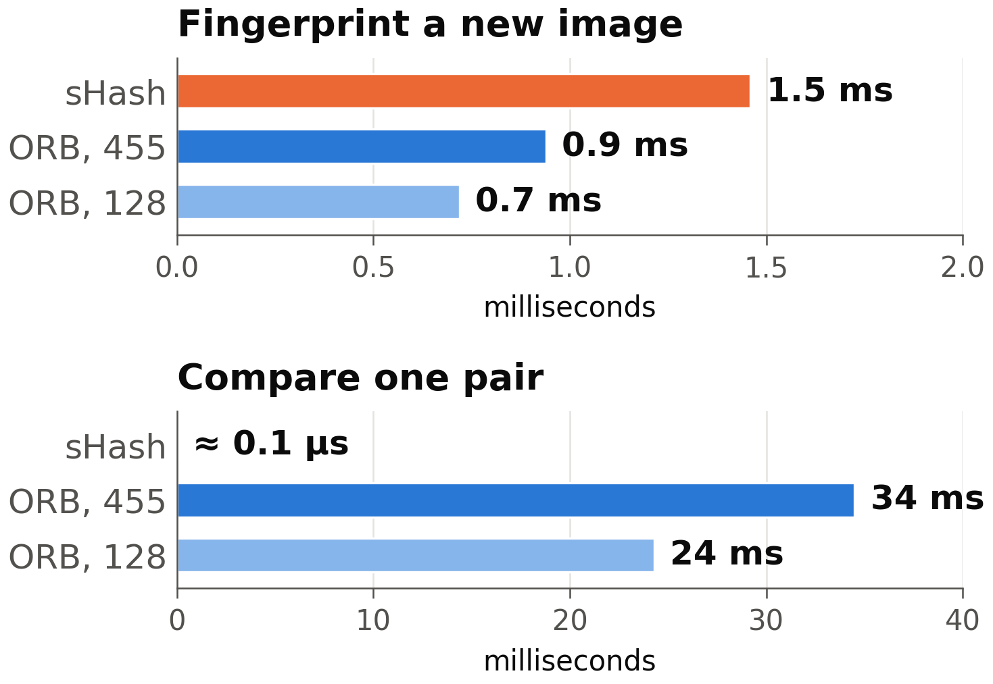
…and What It Costs in Time
We timed the two jobs both signals do: fingerprint a new image, and compare two images.
Making a fingerprint
About the same: ORB 0.9 ms (0.7 ms at 128 landmarks), sHash 1.5 ms.
Both timed as compiled code, on one core.
Comparing two images: the real gap
ORB ≈ 34 ms: match the landmarks, then RANSAC, for 4 mirror versions; still 24 ms at 128 landmarks. sHash ≈ 0.1 µs: a few bit counts.
Compiled code on both sides. The paper's Python library, as used, takes 68 ms and 11 µs: it mixes languages, so we timed sHash in C too. At ≈ 34 ms a pair, ORB needs an index (LSH) to scale.
10
Notes:
אותו דבר, רק בזמן. מדדנו את שתי הפעולות ששני הסיגנלים עושים.
הראשונה — ליצור טביעת אצבע לתמונה חדשה: ORB מוצא ומתאר נקודות ציון, ו־sHash מחלק את התמונה לאובייקטים העיקריים שלה ועושה hash לכל אחד. כאן הם בערך שווים — מילישנייה וחצי ל־sHash, פחות ממילישנייה ל־ORB.
השנייה — להשוות שתי תמונות. כאן ההבדל. [להצביע על הגרף] ל־sHash זה בערך עשירית מיקרו־שנייה — כמה ספירות ביטים. ל־ORB זה בערך 34 מילישניות — התאמת נקודות ציון ו־RANSAC, ארבע פעמים, בגלל גרסאות המראה. וגם כשמכווצים ל־128 נקודות — הנקודה האופטימלית מהשקף הקודם — זה עדיין 24 מילישניות.
לגבי הוגנות: השווינו קוד מקומפל מול קוד מקומפל — ה־C שלנו ל־sHash, שזהה ביט־בביט לספרייה, מול OpenCV. ספריית הפייתון שהמאמר השתמש בה, כמו שהיא, לוקחת 68 מילישניות ו־11 מיקרו־שניות — אבל היא מערבבת שפות, ולכן מדדנו גם את sHash ב־C.
המסקנה: עם 34 מילישניות לזוג, ORB צריך אינדקס כמו LSH כדי לגדול — וזה בדיוק מה שאחמד יראה.
מעבר: „הנה איך ORB עובד בפועל — שלושה שלבים.”

Slide 11
3 Main Stages
ORB
LSH
RANSAC
Query Image
The number of relevant matches
find keypoints
find matches
exclude irrelevant matches
11

Slide 12
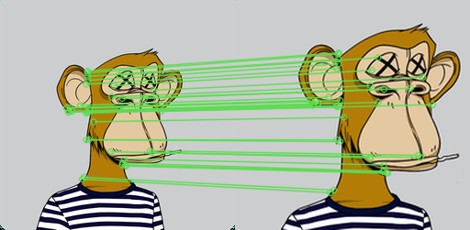
Stage 1 — Find Landmarks, and Match Them
Find the corners
ORB looks for spots it can find again after an edit — corners and sharp junctions. A few hundred per image.
Describe each one
Each corner gets a short description of its surroundings, plus a direction — which is what makes it survive rotation.
Match them
For every landmark in one image, find the closest one in the other.
Real output from our code. Every green line is one landmark matched between the two images.
12

Slide 13
Stage 2 — Searching a Whole Collection
In the real system you check a new mint against thousands of images. You can't compare it to every one.
buckets
new image
short list
a handful of candidates
RANSAC check
stage 2
verdict
similar landmarks land in the same bucket, so you only look at plausible candidates
Worth saying: every accuracy number in this talk compares two images directly, with no index involved — so none of the accuracy comes from this step.
13

Slide 14
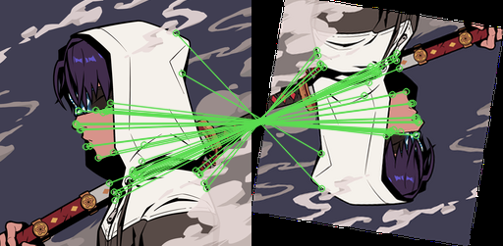
Stage 3 — Throw Out the Coincidences
Plenty of those matches are junk
Coincidental matches point in every direction. Real ones all tell the same story: rotate this much, shift this much.
RANSAC finds that one story
It looks for the single transformation that the most matches agree on, and discards the rest.
How many agree is our score
Our cutoff: more than 16 agreeing matches. Hundreds of landmarks independently agreeing does not happen by chance.
The same artwork, one copy rotated. 204 landmarks agree on a single rotation.
14

Slide 15
The Pipeline, End to End
two images
find landmarks
match them
RANSAC
count the agreeing matches
copy / not a copy
And where it sits in the paper's system — same design, same rule, one signal replaced:
2 of 4 agree?
aHash
pHash
hsvHash
ORB
ORB replaces sHash. The other three fingerprints, and the voting rule, are untouched.
15

Slide 16

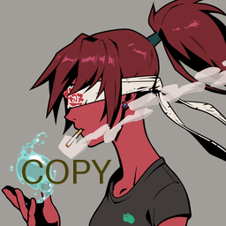
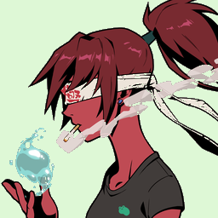
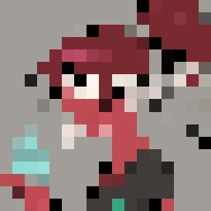
How We Tested
The paper's data isn't public, so we built our own — 3,000 real NFTs, and we generated the copies ourselves.
original
exact copy
flipped / rotated
cropped
logo added
background
pixelated
recoloured
The six edit types from the paper, three random variations each, plus exact copies and non-matching pairs.
Split by original image before editing, so no image's copies appear in both training and testing.
Test set: 11,400 real copies and 2,400 non-copies.
We handicapped ourselves on purpose
We let sHash pick its cutoff by looking at the test answers — something you could never do in practice.
ORB's cutoff was picked on training data only. So every comparison that follows is tilted against us.
16
Notes:
כדי לבדוק משהו מכל זה, צריך העתקים מתויגים.
הדאטה של המאמר לא ציבורי, אז בנינו משלנו: שלושת אלפים NFTים אמיתיים — Azuki, Bored Apes ו־CryptoPunks.
הם מגיעים בלי תיוג, אז ייצרנו את ההעתקים בעצמנו, לפי ששת סוגי העריכה של המאמר, שלוש וריאציות אקראיות לכל אחד, ועוד העתקים מדויקים וזוגות שלא מתאימים.
חילקנו לפי תמונת מקור לפני העריכה, כך שלאף תמונה אין העתקים בשני הצדדים — כל מה שבסט הבדיקה חדש.
זה נותן 11,400 העתקים אמיתיים ו־2,400 לא־העתקים.
וזה היתרון שהזכרנו בהתחלה: נתנו ל־sHash לבחור את הסף שלו כשהוא מסתכל על התשובות של סט הבדיקה — משהו שאי אפשר לעשות במציאות.
הסף של ORB נבחר רק על נתוני האימון.
אז כל השוואה שתבוא מוטה נגדנו.
מעבר: „עם היתרון הזה במקום, הנה ההשוואה ראש בראש.”

Slide 17
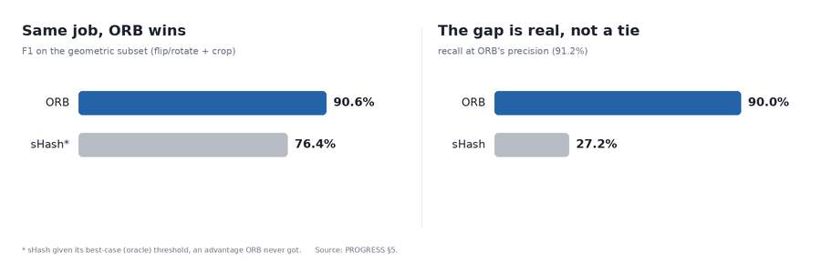
Result 1 — Head to Head
On the edits sHash was built for. This is the number from the first slide.
signal | precision | recall | F1
sHash — allowed to look at the answers | 66.5% | 89.8% | 76.4%
ORB — no such advantage | 91.2% | 90.0% | 90.6%
The recall looks close — 89.8 against 90.0. But sHash gets there by accusing everything: one in three of its accusations is an innocent image.
17
Notes:
זה המספר מההתחלה.
על העריכות ש־sHash נבנה בשבילן, ORB מקבל 90.6 מול 76.4 — ו־sHash הוא זה שקיבל את היתרון.
מישהו ישים לב שעמודת ה־recall נראית כמו תיקו: 89.8 מול 90.0.
אבל תסתכלו את מי כל אחד מאשים.
בסט הבדיקה יש 2,400 תמונות תמימות.
sHash מאשים 1,630 מהן.
ORB מאשים בערך 300.
ככה sHash שומר על ה־recall שלו — הוא אומר ‚העתק’ כמעט לכל דבר.
תעמידו את שניהם על אותו precision, ו־sHash תופס 27% מההעתקים, בזמן ש־ORB תופס 90%.
זה לא תיקו.
זה פער פי שלושה.
מעבר: „ומתברר שהוא טוב יותר ממה שציפינו — לא רק בחיתוך.”

Slide 18
Result 2 — It Wins Almost Everywhere
Recall by kind of edit: the share of each edit's copies that ORB catches (same cutoff as Result 1).
We aimed it at cropping
It does that — 98%. But it also survives a recoloured background and a logo pasted on top, which we did not expect. Neither of those disturbs the shapes ORB looks for.
One clean failure
Pixelation destroys the fine detail that corners are made of, so there is nothing left to find.
One failure we can explain is a good place to be — and the other three fingerprints still cover it.
18
Notes:
אלה ה־recall של ORB לפי סוג העריכה — כמה מההעתקים מכל סוג הוא תופס.
הבאנו אותו בשביל חיתוך, והוא תופס 98% מהם.
אבל הוא גם תופס 99% מהרקעים שנצבעו מחדש, וכל לוגו שהודבק — 100% — וזה משהו שלא ציפינו לו.
אף אחת מהעריכות האלה לא פוגעת בצורות ש־ORB מחפש.
הוא נכשל במקום אחד בלבד: פיקסליזציה, 28%.
פיקסליזציה הורסת את הפרטים העדינים שמהם בנויות פינות, אז לא נשאר מה למצוא.
כישלון אחד נקי שאנחנו יודעים להסביר זה מקום טוב להיות בו — ושלוש טביעות האצבע האחרות עדיין מכסות את המקרה הזה.
מעבר: „ובמערכת המלאה?”

Slide 19
Result 3 — In the Whole Detector
Change one signal. Leave everything else exactly as the paper specifies it.
77.5
86.4
+8.9 F1
the paper's detector,
at its own settings
the same detector,
with ORB in place of sHash
Re-tune their thresholds to our data — which helps them, not us — and it's 81.7 → 87.5. It wins either way.
One caveat, said out loud
Our test set is mostly copies, so a detector that says "yes" to everything already scores well on F1. That's why the fair comparison is how many copies are caught at the same accusation rate: 64% → 77%.
19
Notes:
מקצה לקצה.
לוקחים את הגלאי שלהם בדיוק כמו שהוא מוגדר במאמר — הספים שלהם, קפואים, בלי שום כיול מחדש — ומחליפים סיגנל אחד.
הוא עולה מ־77.5 ל־86.4.
זה +8.9.
אם במקום זה מכיילים את הספים שלהם לדאטה שלנו — מה שעוזר להם, לא לנו — זה 81.7 מול 87.5.
מנצח בכל מקרה.
הסתייגות אחת שאנחנו אומרים בקול: סט הבדיקה שלנו הוא ברובו העתקים, אז גלאי שפשוט אומר ‚כן’ לכל דבר כבר מקבל F1 גבוה.
לכן ההשוואה ההוגנת היא כמה העתקים כל אחד תופס כשהם אמינים באותה מידה כשהם מאשימים — שניהם צודקים 98% מהפעמים — ושם זה עולה מ־64% ל־77%.
מעבר: „אז מה לקחנו מכל זה?”

Slide 20
What We Learned
1.
Check the maths before optimising it
We set out to make a search faster and found the search itself was unsound. Speed means nothing until the tool is correct.
2.
How you store a signal decides how you can search it
One fingerprint fits a tree. A set of landmarks needs a different index entirely. You don't get to pick the signal and the storage separately — that's what the 14.5 KB is really telling us.
3.
A negative result is still a result
We built the edit classifier, measured it, and it didn't improve accuracy — because a broken fingerprint here goes quiet rather than voting wrongly, so silencing it changes nothing. We're happy to go into the details.
20
Notes:
שלושה דברים.
ראשון — לבדוק את המתמטיקה לפני שמאיצים.
יצאנו להפוך חיפוש למהיר יותר, וגילינו שהחיפוש עצמו לא תקין.
מהירות לא שווה כלום עד שהכלי נכון.
שני — הדרך שבה שומרים סיגנל קובעת איך אפשר לחפש בו.
טביעת אצבע אחת מתאימה לעץ; קבוצת נקודות ציון צריכה אינדקס אחר לגמרי.
אי אפשר לבחור את הסיגנל ואת האחסון בנפרד — וזה מה שה־14 וחצי קילובייט באמת אומרים לנו.
שלישי — תוצאה שלילית היא עדיין תוצאה.
בנינו את ה־edit classifier, מדדנו אותו, והוא לא שיפר את הדיוק — כי טביעת אצבע שבורה כאן פשוט שותקת במקום להצביע לא נכון, אז להשתיק אותה לא משנה כלום.
נשמח להרחיב על זה.
מעבר: „לסיכום.” (שקופית 20 מוסתרת — ישר לשקופית 21)

Slide 21
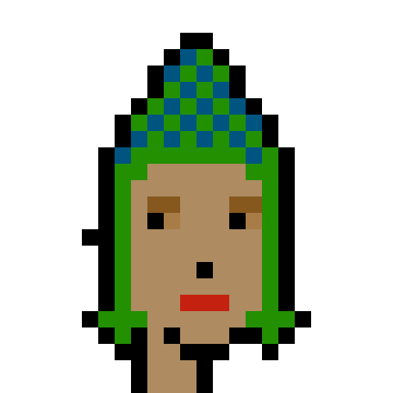
What's Next
Storage
Keep the landmark data off-chain with a small fingerprint of it on-chain — or find a compact geometric signal that fits the budget.
Pixelation
ORB's one failure. Pair it with a signal that survives it — the paper's own coarse fingerprints already do.
Tiny images
24 × 24 pixel art is genuinely hard. Upscaling recovers some landmarks but cannot invent detail that was never there.
256 × 256 — plenty of detail
24 × 24 — nothing for ORB
to hold on to
21

Slide 22
What We Just Showed You
1.
The paper — four fingerprints vote — two agreeing means a copy
2.
Our goal — make it faster
3.
What we found — one of the four can't be searched correctly — it misses real copies silently
4.
What we did — replaced it with feature matching: landmarks, RANSAC, and an index for scale
5.
The result — +14.2 on the job it was built for, +8.9 in the full system — but too big to store on-chain, ≈ 34 ms a pair
One signal replaced, measured honestly, with its cost stated.
22
Notes:
אז, לסיכום — מה הראינו.
המאמר: ארבע טביעות אצבע מצביעות, וכששתיים מסכימות — זה העתק.
המטרה שלנו: להפוך את זה למהיר יותר.
מה מצאנו: אחת מהארבע, sHash, אי אפשר לחפש בה נכון — וכשהיא נכשלת, היא מפספסת העתקים אמיתיים בשקט.
מה עשינו: החלפנו אותה בהתאמת features — נקודות ציון, RANSAC כדי לשמור רק את ההתאמות שמסכימות, ואינדקס כדי שזה יגדל.
התוצאה: ארבע־עשרה נקודות יותר טוב בעבודה ש־sHash נבנה בשבילה, כמעט תשע נקודות יותר טוב בגלאי המלא כמו שהמאמר מגדיר אותו — אבל גדול מדי בשביל לשמור על הבלוקצ׳יין, ואיטי להשוואה — כ־34 מילישניות לזוג, מול עשירית מיקרו־שנייה ל־sHash.
[הפסקה] סיגנל אחד הוחלף, נמדד ביושר, והמחיר שלו נאמר.
זה הפרויקט.
תודה — נשמח לשאלות.

Slide 23
Demo & Questions
Everything on these slides reproduces from the repository.
compare_shash.py
ORB against sHash, head to head · slide 17
descriptor_budget.py
the size-versus-accuracy curve · slide 9
evaluate_deployed.py
the paper at its own thresholds, against our swap · slide 19
Questions?
23

